Slide 1
ScapeGoat Three
Дальневосточный Федеральный Университет
Алгоритмы и структуры данных
Выполнила Филончикова Анна
Б9121-09.03.03 пикд
Руководитель доцент ИМКТ Кленин Александр Сергеевич
2023

Slide 2

Постановка задачи
Изучить алгоритм ScapeGoat Tree и описать его в форме научного доклада
Реализовать алгоритм
Написать тесты для анализа производительности алгоритма
Загрузить результаты работ на GitHub

Slide 3
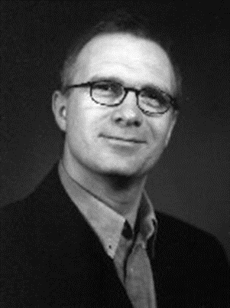
Авторство и история
Этот тип дерева был изобретен в 1989 году Арне Андерссоном, затем заново изобретен в 1993 году Игалом Гальперином и Рональдом Л. Ривестом.
Арне Андерссон

Slide 4
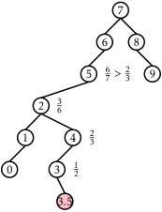
Пример вставки
Мы рассматриваем дерево из 10 элементов высотой 5, в которое добавили элемент 3,5.
Баланс нарушен, начинается поиск ScapeGoat.

Slide 5
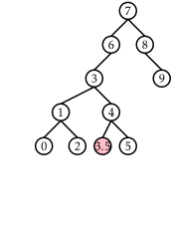
Пример перебаланировки
Когда ScapeGoat найден, мы полностью уничтожаем это поддерево с корнем и перестраиваем его в идеально сбалансированное бинарное дерево поиска.

Slide 6
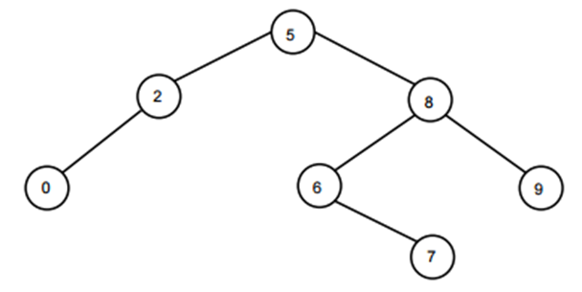
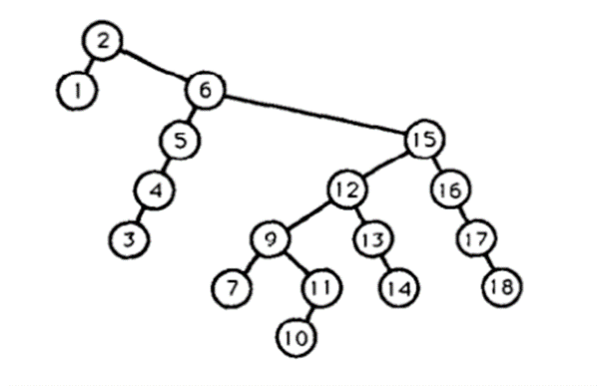
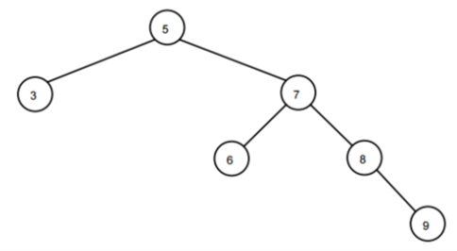
Пример деревьев с разным коэффициентом a
a = 0,6
a = 0,55
a = 0,57

Slide 7
Тестирование и анализ

Slide 8
Заключение
ScapeGoat Tree:
Изучен по литературным источникам
Изложен в удобной для понимания форме
Реализованы все операции в дереве
Исследована производительность на разных входных данных

